Slide 1











Триъгълник - Същност
С
Елементи на триъгълника:
$$γ$$
А
В
С
Върхове -
b
а
Страни -
а
b
c
$$h$$
Ъгли -
$$α$$
$$β$$
$$γ$$
Височина -
$$h$$
.
А
$$α$$
$$β$$
В
c
Кликнете върху буква и ще видите кой елемент от триъгълника е обозначен с нея

Slide 2
Триъгълник - Видове
b
a
b
a
b
a
c
c
c
Равностранен
a=b=c
Равнобедрен
a=b≠c
Разностранен:
a≠b≠c

Slide 3



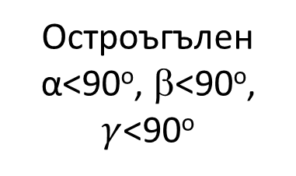
Триъгълник - Видове
$$γ$$
$$γ$$
$$γ$$
.
α
β
β
α
β
α
Правоъгълен
α=90^{о}
Остроъгълен
α<90^{о}, β<90^{о},
$γ$<90^{о}
Тъпоъгълен
β>90^{о}

Slide 4


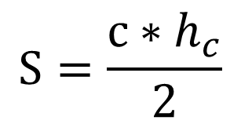
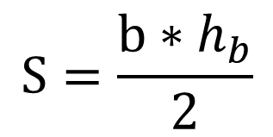
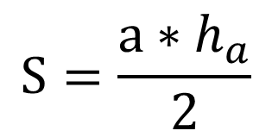
Триъгълник - Лице
C
$$S=\frac{a∗h_{a}}{2}$$
$$S=\frac{b∗h_{b}}{2}$$
.
.
a
h_{a}
b
h_{b}
$$S=\frac{c∗h_{c}}{2}$$
h_{c}
.
A
c
B
Кликнете върху формулата и ще видите кои елементи от триъгълника присъстват в нея

Slide 5
Мерни единици
Единици за дължина | Единици за лице
1 сантиметър (1 см) | 1 квадратен сантиметър (1 кв. см)
1 метър (1 м) | 1 квадратен метър (1 кв. м)
1 милиметър (1 мм) | 1 квадратен милиметър (1 кв. мм)

Slide 6


Триъгълник - Обиколка
P=a+b+c
b
a
c

